Slide 1
Тақырыбы: Мезельсон мен Сталь тәжірибелері. Чаргафф ережесі 10сынып

Slide 2

Оқу мақсаты
10.4.1.9 – Чаргафф ережелері негізінде дезоксирибонуклеин қышқылы репликациясы үдерісін сипаттау
Бағалау критерийі
Чаргафф ережелері негізінде дезоксирибонуклеин қышқылы репликациясы үдерісін сипаттайды
<number>

Slide 3
Мезельсон мен Сталь тәжірибелері
ДНҚ репликациясының жартылай
консервативті екендігін көрсетті
Мезельсон мен Сталь
тәжірибелері
Жаңадан синтезделген ДНҚ
молекуласы жартылай жаңарған
болады, яғни оның бір тізбегі ескі
-аналық молекуладан алынған
болса (матрица), екіншісі
жаңадан синтезделген болады
<number>

Slide 4
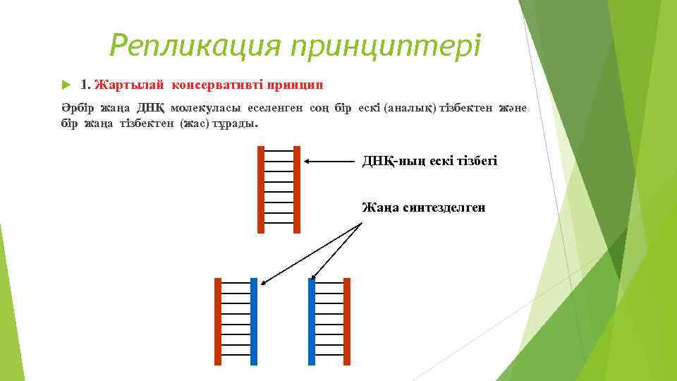
ДНҚ репликациясы механизмдерінің модельдері
Жартылай консервативті
репликация
Бір жаңа және бір ескі тізбектен
құралатын молекула
түзілуіне ықпал етеді
ДНҚ-ның жаңа молекуласының
бір тізбегі аналық ДНҚ-дан
болса, екіншісі — жаңадан
құрылған тізбек болады
<number>

Slide 5
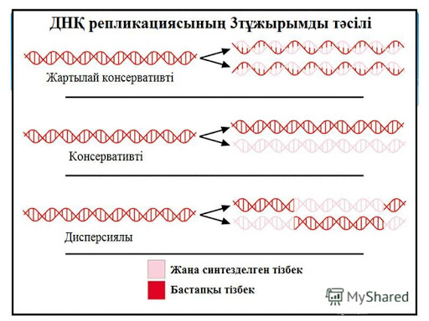
ДНҚ репликациясы механизмдерінің модельдері
Консервативті
репликация
Жаңа молекуланың біреуі
бұрынғы ДНҚ молекуласын,
ал екіншісі жаңадан синтезделген
молекуланы алады
Репликация процесінде басты
рөлді гистондар атқарады
Молекулалардың біреуі толығымен
ескі, ал екіншісі толық жаңа болады
Еселенуде ұрпақтық ДНҚ-ларда
аналық ДНҚ-ның
материалы болмайды
<number>

Slide 6
ДНҚ репликациясы механизмдерінің модельдері
Дисперсті
репликация
Аналық ДНҚ-ның материалы
кездейсоқ, шашырап жаңа
ДНҚ молекуласында орын алады
ДНҚ – ның белсенді
шиыршықталуының алдын алу
үшін репликация кезінде әр
бесінші нуклеотид қалдығынан
кейін үзілу ендіріледі, олар
молекулалардан артық қысым
алғаннан кейін «тігіліп» отырады
Жаңа синтезделген тізбек кезектесіп
орналасатын ескі және жаңа ұзындығы
5 нуклеотид қалдықтарынан
тұратын бөліктерден құралады
<number>

Slide 7
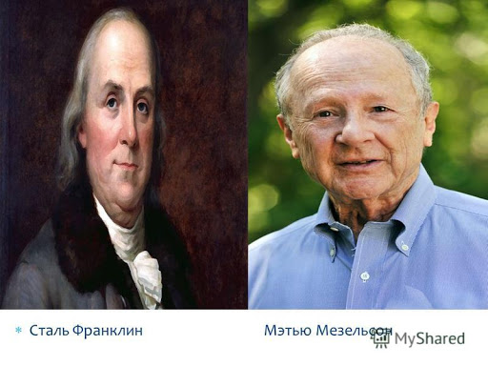
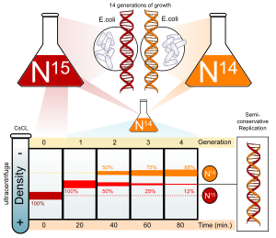
Мезельсон мен Сталь тәжірибелерінің мәні
Уотсон, Криктер болжағандай
эукариоттарда ДНҚ репликациясы
жартылай сақтау консервативті
деп аталатын жолмен жүруі керек
Олардың гипотезасын
М.Мезельсон жəне Ф.Сталь
радиоактивті таңбалы
атом əдісін қолданып дəлелдеді.
Сталь Франклин Мэтью Мезельсон
E coli бактерияларының аналық
ДНҚ молекуласын азоттың
ауыр N15 таңбасымен зерттегенде
екінші циклдан кейін екі еселеніп өскен
ДНҚ молекуласының бір
тізбегі бұрынғы аналық тізбегі,
ал екінші комплементарлы
тізбек жаңадан түзілген болып шықты
Жаңадан түзілген екі
ДНҚ молекуласының біреуінің екі
тізбегі де аналық тізбектен,
ал екінші ДНҚ молекуласының
екі тізбегінде жаңадан
құрылуы болмайды
<number>

Slide 8
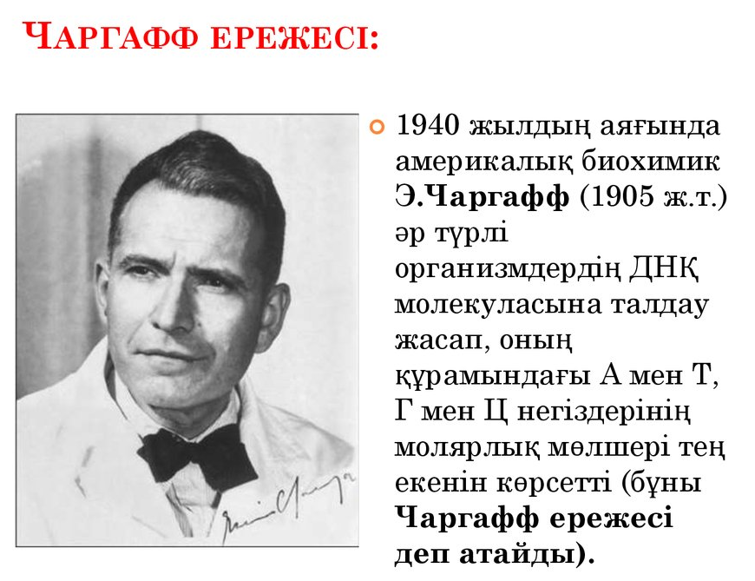
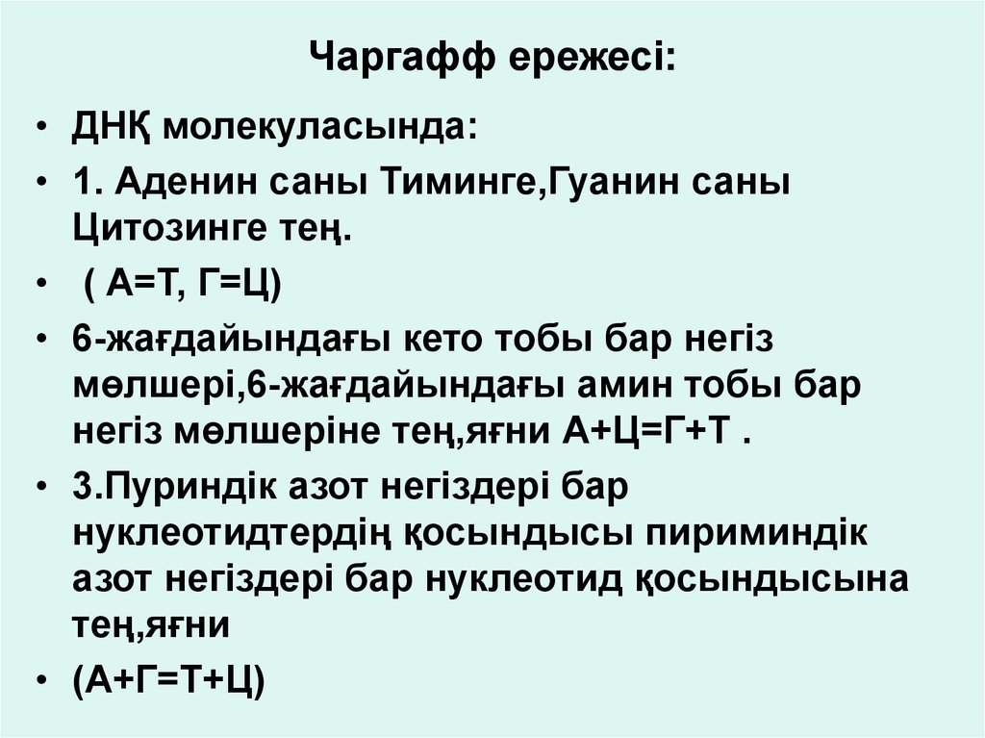
Чаргафф ережесі
ДНҚ шиыршығындағы азотты негіздердің орналасуы ДНҚ тізбегіндегі комплементарлық (сәйкестік-үйлесімділік) Чаргафф ережесі деп аталады.
<number>

Slide 9
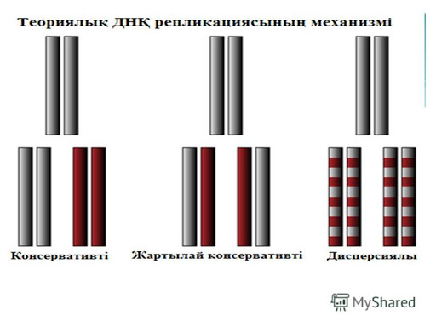
Тапсырма №1. Суретке қарай отырып, жалған
мәтінді анықтау
1. Консерватипті репликация кезінде молекулалар-дың біреуі толығымен ескі, ал екіншісі толық жаңа болады
2. Дисперсті репликация еселенуінде аналық ДНҚ-ның материалы кездейсоқ, шашырап жаңа ДНҚ молекуласында орын алады молекуласында орын алады
3. Жартылай консервативті репликация кезінде бір жаңа және бір ескі тізбектен құралатын молекула түзіледі
Дескриптор:
Сурет пен мәтінді салыстыра отырып, жалған ақпаратты анықтайды
<number>

Slide 10
Тапсырма №2. Чаргафф ережесі негізінде есеп шығару.
Сәбіз ДНҚ фрагментінің цитозиндік нуклеотидінің үлесі 10%, Чаргафф ережесін негізге ала отырып, адениндік нуклеотид үлесін анықтау.
Чаргафф ережесі: (А +Т) + (Г +Ц ) =100%
Дескриптор:
Чаргафф ережесі негізінде есеп шығарады
<number>

Slide 11
Бекіту. Тапсырма №3 Биологиялық диктант
1.Мезельсон мен Сталь тәжірибелері ДНҚ репликациясының ........ ...... екендігін көрсетті.
2. Дисперсті репликация кезінде аналық ДНҚ-ның материалы кездейсоқ ..............., жаңа ДНҚ молекуласында орын алады
3. Аденин саны тиминге, ал гуанин саны ……. тең
4. Пуриндер саны ...........санына тең А+Г=Т+Ц.
Дескриптор:
Чаргафф ережесі негізінде ДНҚ репликациясы үдерісін сипаттайды
<number>

Slide 12
Сабақты қорытындылау
+ - таңбаларын қолданып өз өзіңізді бағалаңыз
Бүгінгі сабақта:
 | + -
Мен ............... білдім
Мен ................... ажыраттым
Мен ................... есептей аламын
Мен ..............сипаттай аламын
<number>
<number>

